Slide 1


Concepteur développeur en science des données
BLOC 1 : Construction et alimentation d'une infrastructure de gestion de données
Projet : Kayak
Christophe GUILLOT
cguillot.abo@gmail.com

Slide 2
Contexte
L'équipe Marketing a fait deux constats à l’issu d'une étude utilisateur :
70 % des utilisateurs qui prévoient un voyage aimeraient plus d'informations sur leur destination.
Les utilisateurs sont souvent sceptiques face aux contenus non liés à une marque reconnue.
La demande
L’équipe souhaite donc développer une application de recommandation de destinations de voyage.
A partir de données réelles, l’application recommandera les meilleures destinations et hôtels, en fonction :
des conditions météorologiques
de l’offre hôtelière disponible

Slide 3
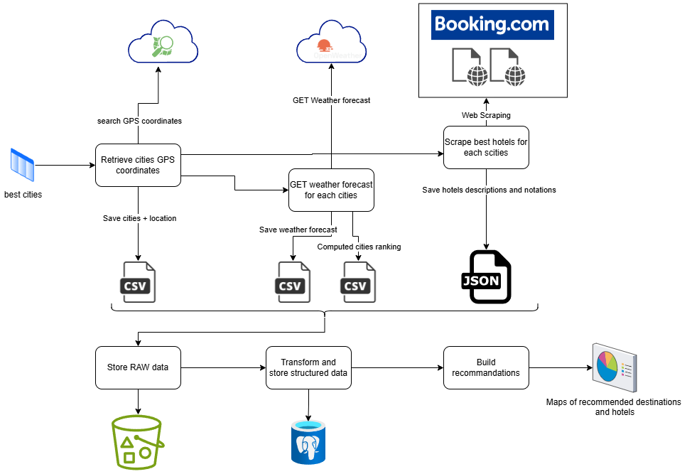
Workflow

Slide 4
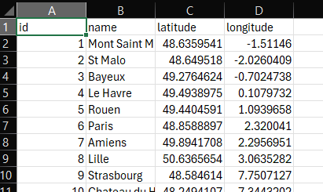

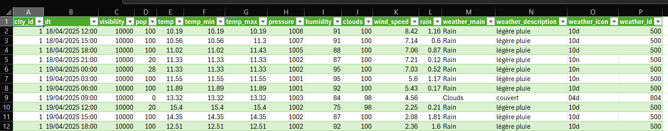
Récupération des données: APIs
Coordonnées GPS
Prévisions météo
nominatim.openstreetmap.org/search
cities_geo_locations.csv
api.openweathermap.org/data/2.5/forecast
cities_weather_forecast.csv

Slide 5

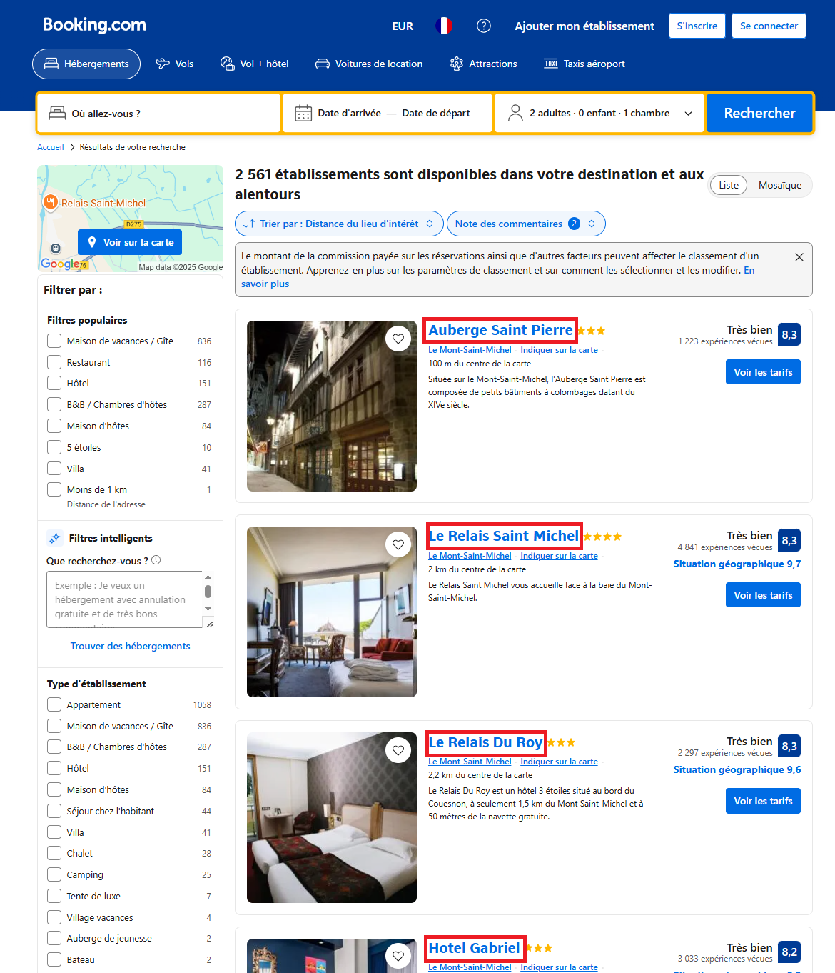

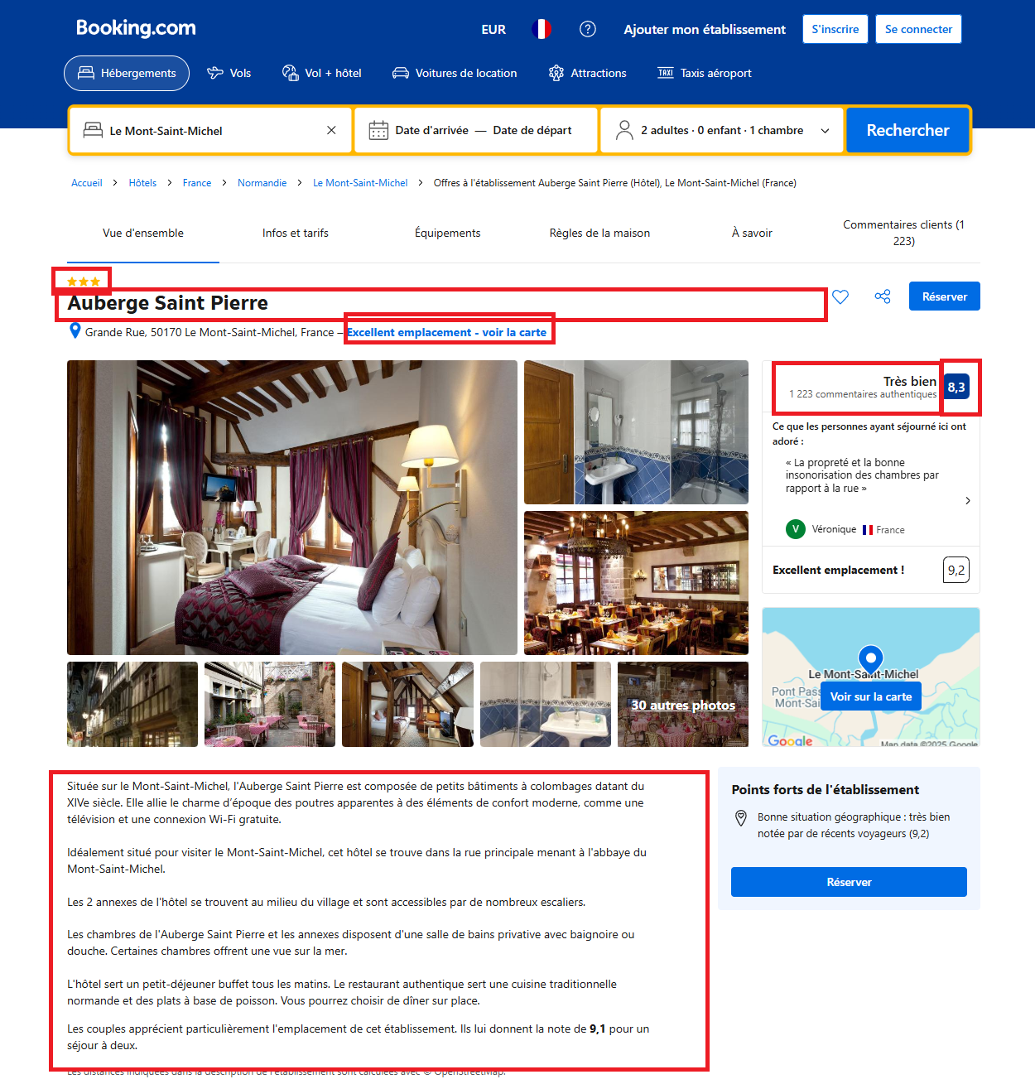
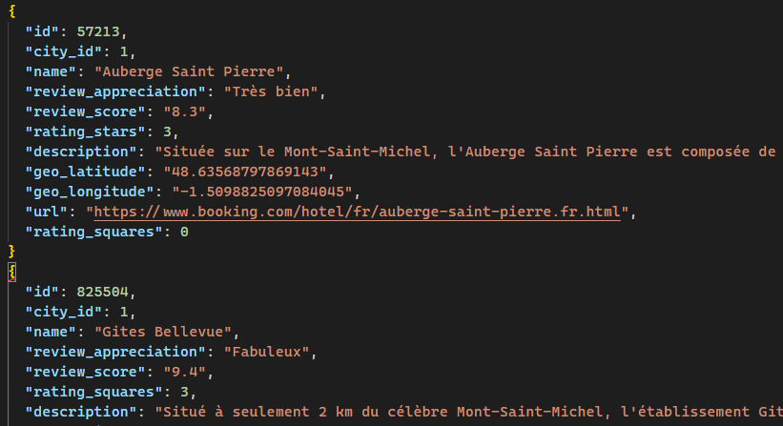
Récupération des hotels
https://www.booking.com/searchresults.fr.html
URL de l’hotel / capturée en (1)
best_hotels_of_cities.json

Slide 6
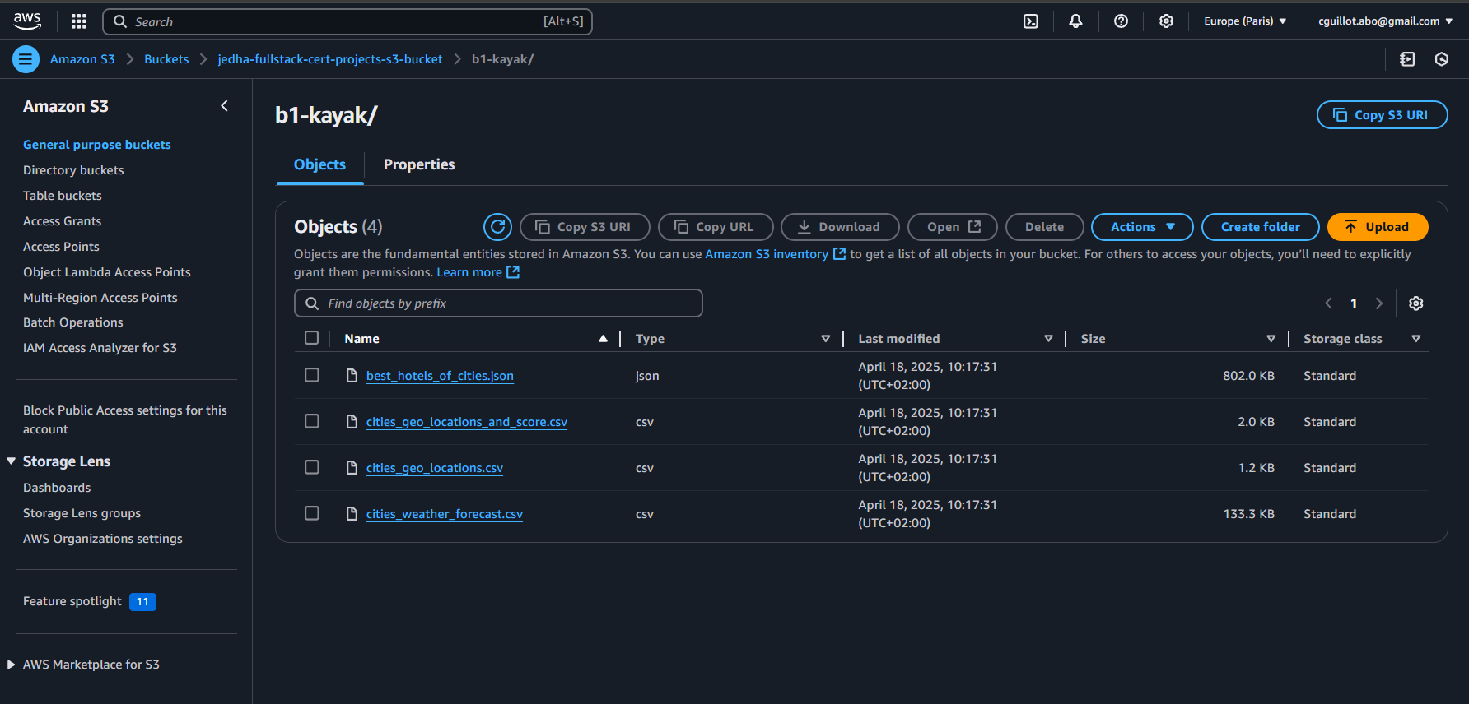
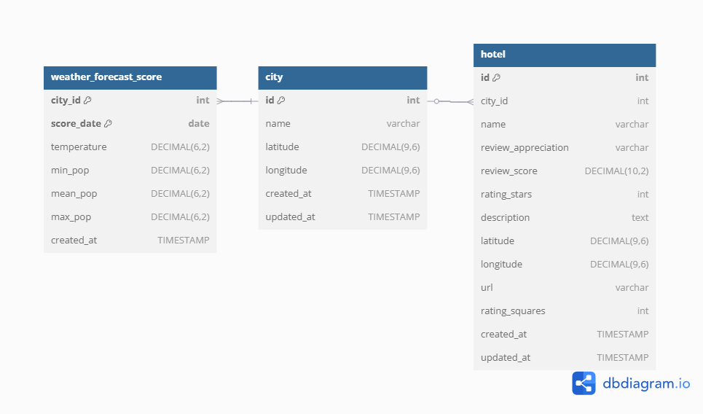
Stockage des données
Amazon S3: donnée brutes
PostgreSQL: données transformées

Slide 7
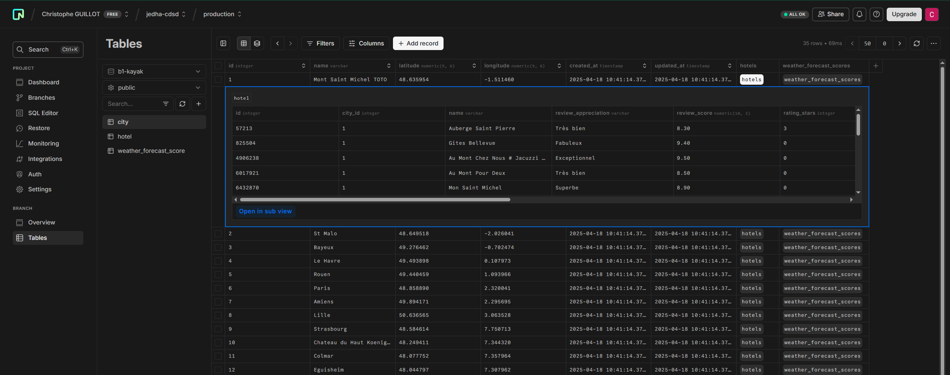
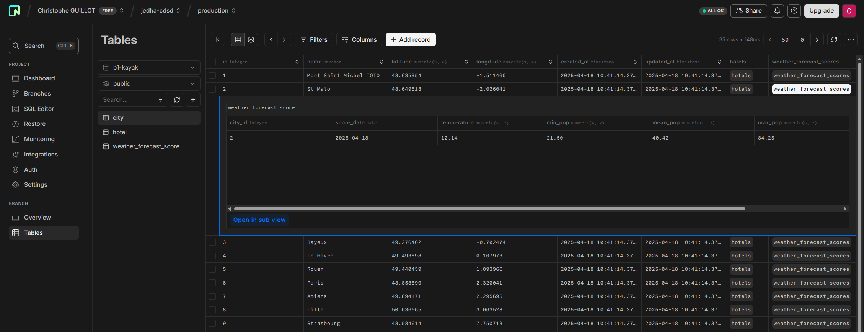
Stockage des data: Neon / PostgreSQL

Slide 8
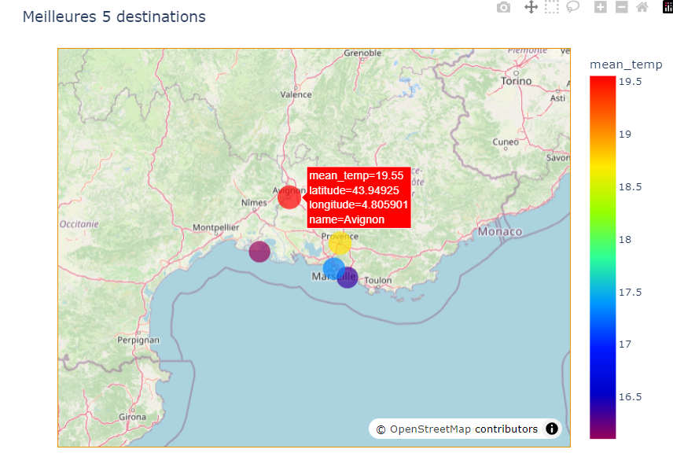
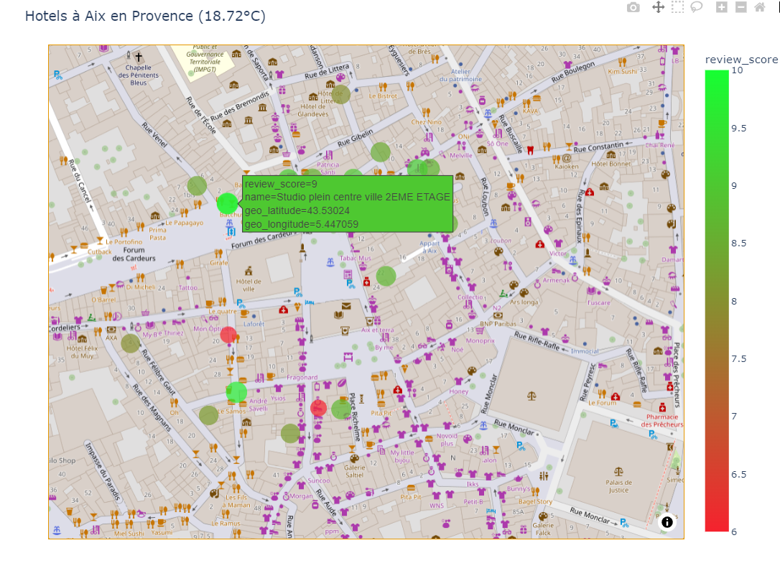
Recommendations
Carte des 5 meilleures destinations
Carte des meilleurs hotels de chacune des destinations

Slide 9
Conclusions
On est en mesure de faire des recommendations basées sur des données réelles
Le scraping de Booking.com n’est pas une solution utilisable dans un produit final
Problèmes de droits et de stabilitié
Pour poursuivre
Remplacer le scraping par l’API payante
Automatiser les mise à jour du ranking (météo) toutes les 24h et surveiller les hotels
Offrir un choix des critères de ranking
Proposer un frontend (streamlit par exemple)

Slide 10

Any Questions?

